Slide 1
Острое нарушение мозгового кровообращения порядок оказания медицинской помощи на территории Курганской области, диагностика, лечение кодирование по МКБ10 Заболевании ЦНС, тактика ведения, кодирование по МКБ10
Шатина Ида Николаевна - главный внештатный специалист невролог Департамента здравоохранения Курганской области
30 марта 2021 г

Slide 2
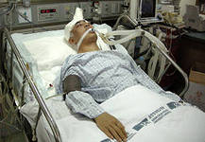
Что такое инсульт?
это клинические синдромы, развивающиеся вследствие острого расстройства кровообращения головного мозга

Slide 3
Общими для инсульта факторами риска
развития заболевания являются:
Артериальная гипертензия
Церебральный атеросклероз
Курение
Избыточная масса тела
Злоупотребление алкоголем
Сахарный диабет
Высокий уровень холестерина крови
Болезни крови
*низкой приверженностью пациентов рекомендуемому образу жизни и медикаментозному лечению при выявлении заболеваний,
*низким качеством диспансеризации

Slide 4
Неизменяемые факторы риска: -возраст(с увеличением которого риск инсульта увеличивается) -мужской пол -генетическая предрасположенность к некоторым заболеваниям приводящим к инсульту (гипертоническая болезнь, ожирение) -раса.
Факторы риска ОНМК

Slide 5
Поддающиеся коррекции факторы риска: -артериальная гипертензия -атеросклероз сосудов головного мозга -ишемическая болезнь сердца, мерцательная аритмия -сахарный диабет -курение -инсульт или ТИА в анамнезе -инфаркт миокарда в анамнезе -повышенное содержание холестерина -злоупотребление алкоголем

Slide 6
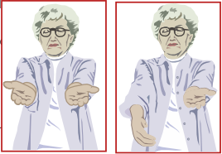
Клиническая картина ОНМК
Характеризуется внезапным возникновением очаговой симптоматики.
Очаговые симптомы
1.Односторонние двигательные нарушения в конечностях в виде пареза(снижение мышечной силы) или паралича(полное отсутствие движения)

Slide 7
2.Речевые нарушения (дизартирия.афазия)
Клиническая картина ОНМК
Тест: чтобы выявить нарушение речи попросите назвать больного свое имя или простую фразу.
Больной не будет выполнять просьб и команд или не может строить свою речь.

Slide 8
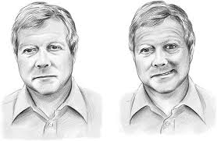
3.Ассиметрия лица.
Клиническая картина ОНМК
Сглаженность носогубной складки.
Необходимо попросить больного улыбнуться.

Slide 9
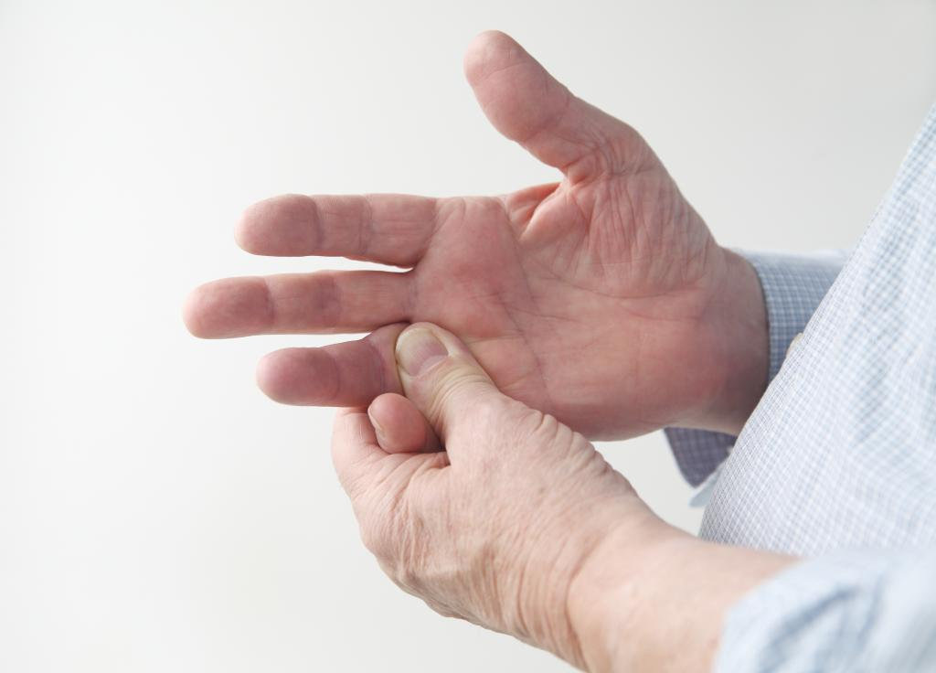
4.Односторонние нарушения чувствительности в руке и/или в ноге. Ощущение будто больной отлежал свою конечность. Для выявления нарушения чувствительности нужно наносить уколы на симметричные участки конечностей справа и слева.
Клиническая картина ОНМК

Slide 10
Общемозговые симптомы: относят изменение уровня сознания, головная боль, тошнота, рвота, головокружение, генерализованные судороги. Формы изменения сознания: Оглушение(умеренное, глубокое) нарушение внимания, утраты связанности мыслей или действий. Больной вял, сонлив. Сопор-больной открывает глаза после интенсивного тормошения или болевого раздражения. При этом целенаправные защитные реакции сохранены.
Клиническая картина ОНМК

Slide 11
Кома-полная утрата сознания, больной неразбудим. 1.Кома поверхностная. 2.Кома глубокая. 3.Кома атоническая. Менингеальные симптомы характерны для геморрагического инсульта-регидность мышц затылка-невозможность приведения подбородка к груди. Симптом Кернига-невозможность разогнуть ногу в коленном суставе при согнутой в тазобедренном.
Клиническая картина ОНМК

Slide 12
Когда необходимо заподозрить инсульт
При развитии у пациента внезапной слабости, потери чувствительности на лице, руке, ноге, особенно если это на одной стороне тела
При внезапном нарушении зрения или слепоте на один или оба глаза
При затруднении речи или понимания слов и простых предложений
При внезапном развитии головокружения, потери равновесия или расстройства координации. Особенно при сочетании с др. симптомами
При внезапном развитии угнетения сознания вплоть до комы с параличом на одной стороне тела
При развитии внезапной интенсивной головной боли

Slide 13
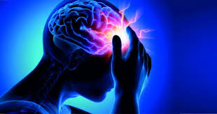
-гипогликемия -эпилептический припадок -черепно-мозговая травма -менингит -энцефалит -осложненный приступ мигрени -опухоль мозга -истерия
Дифференциальная диагностика ОНМК:

Slide 14
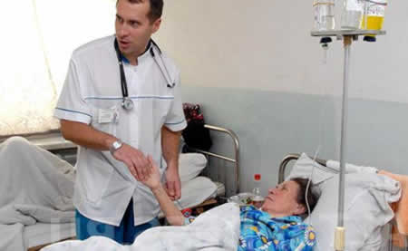
Цели лечения
Минимизация неврологического дефицита
Профилактика и лечение неврологических и соматических осложнений.
Коррекция нарушений функции жизненно важных органов и систем

Slide 15
Каждый пациент с диагнозом «Острое нарушение мозгового кровообращения» должен быть госпитализирован, причем наиболее эффективна терапия в стационаре, в случае госпитализации больного в первые часы от момента развития мозговой катастрофы

Slide 16
ПРАВИТЕЛЬСТВО КУРГАНСКОЙ ОБЛАСТИ
ДЕПАРТАМЕНТ ЗДРАВООХРАНЕНИЯ КУРГАНСКОЙ ОБЛАСТИ
ПРИКАЗ
от «30___»__декабря__________ 2019 г. № __1442___
г. Курган
Об организации медицинской помощи пациентам с острым нарушением мозгового кровообращения на территории Курганской области

Slide 18
Дифференциальная диагностика ОНМК:
Положение об организации оказания медицинской помощи пациентам с острым нарушением мозгового кровообращения на территории Курганской области
Этапы организации оказания медицинской помощи пациентам с ОНМК

Slide 19
Этап I. Догоспитальный
Этап I. Догоспитальный
Первый контакт медицинского работника с пациентом ОНМК врач (врач – терапевт участковый, в поликлинике или на дому), фельдшер ФАП, врач (фельдшер) скорой медицинской помощи)
Клинические проявления | Мероприятия
Острая очаговая неврологическая и (или) общемозговая симптоматика: нарушение сознания, речи, глотания, функции конечностей по типу парезов или параличей | Сбор жалоб, анамнеза заболевания (уточнение времени появления симптомов); Осмотр пациента с оценкой общего состояния (тяжести состояния), измерение артериального давления, пульса, температуры, частоты дыхательных движений, оценка неврологического дефицита (нарушение сознания, речи, глотания, функции конечностей по типу парезов или параличей); Для бригады скорой медицинской помощи: регистрация электрокардиограммы, определение уровня сахара крови - глюкометром. Вызов бригады скорой медицинской помощи (для фельдшера фельдшерско-акушерского пункта, участкового фельдшера и врача); Приступить к оказанию медицинской помощи.

Slide 20
)
Медицинская эвакуация пациента с ОНМК (врач (фельдшер) скорой медицинской помощи)
Оснащение машины скорой медицинской помощи в соответствии с приказом Министерства здравоохранения Российской Федерации от 20 июня 2013 года № 388н «Об утверждении Порядка оказания скорой, в том числе скорой специализированной, медицинской помощи», в том числе: портативный электрокардиограф, набор для проведения сердечно-легочной реанимации, включая аппарат для проведения ручной искусственной вентиляции легких, оборудование для инфузионной терапии (инфузионный блок, сумка с инфузионными растворами, линеомат, система для внутривенной инфузии); набор для установки в/в катетера, система мобильной связи, вакуумный аспиратор, кислород.

Slide 21
Во время медицинской эвакуации
Во время медицинской эвакуации
Врач (фельдшер) бригады скорой медицинской помощи перед медицинской эвакуацией должен информировать по телефону медицинскую организацию через диспетчера ГКУ «КОЦМК» по телефону 8 (3522) 65-26-53, 8 (3522) 65-38-74, согласно схеме маршрутизации о медицинской эвакуации пациента с ОНМК
РСЦ ГБУ «КОКБ»:
- неврологическое отделение для пациентов с ОНМК -
8(3522) 46-39-42;
- приемное отделение - 8(3522) 46-23-45;
- дежурный врач-невролог РСЦ - 8-992-425-75-76.
ПСО ГБУ «Курганская БСМП»:
- приемное отделение – 8(3522) 46-32-72;
- неврологическое отделение для пациентов с ОНМК –
8(3522) 46-21-30
- дежурный врач-невролог ПСО - 8-912-062-10-09
ПСО ГБУ «Шадринская БСМП»:
- приемное отделение - 8(35253) 3-69-07
- неврологическое отделение для пациентов с ОНМК -8(35253) 7-40-85
- дежурный врач-невролог ПСО - 8-992-425-76-56.
Мониторинг показателей гемодинамики (контроль артериального давления, частоты сердечных сокращений, частоты дыхательных движений);
Продолжать начатую терапию и проведение симптоматической терапии.

Slide 22
Мероприятия госпитального этапа ведения пациента с ОНМК
Сроки заболевания | Мероприятия
В первые сутки лечения выполняется обследование | - креатинин, мочевина, трансаминазы, белок и фракции, осмотр глазного дна; - люмбальная пункция с визуальной оценкой ликвора (при необходимости и отсутствии противопоказаний в зависимости от локализации инсульта). В течение 40 минут результат исследования ликвора передается дежурному врачу; - проведение лечебных мероприятий в соответствии со стандартами оказания медицинской помощи пациентам с ОНМК утвержденными в установленном порядке; -тромболитическая терапия при наличии показаний и отсутствии противопоказаний препаратом Актилизе в дозе 0,9 мг. на кг. веса при сроке развития ишемического инсульта до 3 часов, после проведения КТ головного мозга; - заочная консультация пациента через диспетчера ГКУ «КОЦМК» (телефон 8 (3522) 65-26-53, 65-38-74) с дежурным врачом-неврологом РСЦ или ПСО, согласно схеме маршрутизации или заведующим неврологическим отделением для пациентов с ОНМК ПСО или РСЦ (в рабочее время; - коррекция лечения и определение дальнейшей тактики ведения пациентов.

Slide 23
Этап III. Реабилитация
По окончании срока стационарного лечения в отделении, предусмотренного стандартами медицинской помощи при состояниях, отнесенных к ОНМК, дальнейшая тактика ведения и реабилитация пациента с ОНМК определяются врачебным консилиумом в составе заведующего отделением, лечащего врача, бригады специалистов, участвовавших в восстановлении нарушенных вследствие ОНМК функций нервной системы, с записью в медицинской карте стационарного пациента.

Slide 24
Состояние пациента ОНМК | Место реабилитации
Пациенты после ОНМК с минимальным двигательным или когнитивным дефицитом, сохранными психическими способностями (полностью себя обслуживают, передвигаются самостоятельно или с дополнительными средствами опоры (не менее 8 баллов по шкале мобильности Ривермид) и шкале Рэнкина 1-2 балла | Направляются на долечивание и реабилитацию в амбулаторно-поликлинические медицинские организации (поликлиники городские, ЦРБ), ГБУ «Курганский областной врачебно-физкультурный диспансер»

Slide 25
Пациенты, нуждающиеся в наблюдении специалистов по профилю оказываемой помощи, в проведении высокоинтенсивной реабилитации, а также в посторонней помощи для осуществления самообслуживания, перемещения и общения, при наличии подтвержденной результатами обследования перспективы восстановления функций. Шкала Рэнкина 3 балла. | Направляются в плановом порядке в неврологическое отделение реабилитационного центра ГБУ «Кетовская ЦРБ»

Slide 26
Пациенты после ОНМК со значительными нарушениями двигательных и/или когнитивных, психических функций, передвигающихся только в коляске и требующих помощи при самообслуживании (менее 4 баллов по шкале активности Ривермид и шкале Рэнкина 4 балла). | Направляются в терапевтические или неврологические отделения медицинских организаций по месту жительства.

Slide 27
Пациенты после ОНМК со значительными нарушениями двигательных и/или когнитивных, психических функций, самостоятельно не передвигающихся и требующих постоянного ухода (1 балл и меньше по шкале мобильности Ривермид). Шкала Рэнкина 5 баллов. | Направляются домой под наблюдение медицинского работника по месту жительства или на койки сестринского ухода в специализированные учреждения социальной защиты населения по направлению медицинских организаций по месту жительства.

Slide 28
Диспансерное наблюдение
Ответственное лицо по взаимодействию ПСО и РСЦ с территориальными медицинскими организациями | В день выписки (смерти) пациента из отделения, направляет информацию о пациенте по телефону, представленному территориальной медицинской организацией по месту жительства (регистрации) пациента.
Ответственное лицо по взаимодействию с территориальной медицинской организации с ПСО и РСЦ | Принимает информацию о выписке (смерти) пациента из ПСО ил РСЦ и передает участковому врачу (фельдшеру) – терапевту, неврологу.

Slide 29
Участковый врач (фельдшер) – терапевт, невролог территориальной медицинской организации | - в течение первых суток обязан активно посетить выписанного пациента; - определить дальнейшую тактику ведения и реабилитационную программу совместно с врачом реабилитологом; - в течение первых 6 месяцев после выписки из стационара пациент должен наблюдаться врачом-неврологом; - состояние пациента при выписке из стационара средней степени тяжести (наличие назогастрального зонда, мочевого катетера, эпицистостомы, трахеостомы) – 1 раз в 7 дней; - при изменении состояния до удовлетворительного, частота осмотра 1 раз в месяц; - затем частота наблюдения 1 раз в 6 месяцев в течение 2 лет.

Slide 30
Другие дегенеративные болезни нервной системы
G30 Болезнь Альцгеймера
G31 Другие дегенеративные болезни нервной системы, не классифицированные в других рубриках

Slide 31
Болезнь Альцгеймера
- прогрессирующая форма сенильной деменции, приводящая к полной утрате когнитивных способностей, развивающаяся преимущественно после 60-65 лет. Клинически проявляется возникающим исподволь и постоянно прогрессирующим расстройством когнитивных способностей: внимания, памяти, речи, праксиса, гнозиса, психомоторной координации, ориентации и мышления. Диагностировать болезнь Альцгеймера позволяет тщательный сбор анамнеза, ПЭТ головного мозга, исключение других типов деменции при помощи ЭЭГ, КТ или МРТ.

Slide 32
Информация для врачей
Кодировка диагноза по МКБ 10 может проходить под разными шифрами. Наиболее часто прибегают к коду G30. При этом третий знак указывает на раннее или позднее начало заболевания (G30.0 и G30.1 соответственно). Также может указываться код G30.8 для указания взаимосвязи болезни Альцгеймера в следующих ситуациях: нетипичные черты, нарастание проявлений болезни после перенесенного ОНМК, при четкой взаимосвязи начала заболевания на фоне имеющихся сосудистых нарушений. Шифр G30.9 служит для указания неуточненного характера заболевания.

Slide 33
G31 Другие дегенеративные болезни нервной системы, не классифицированные в других рубриках
G31.1
G31.1
Сенильная дегенерация головного мозга, не классифицированная в других рубриках
Исключены:
болезнь Альцгеймера (G30.-)
сенильность БДУ (R54
G31.2G31.2
Дегенерация нервной системы, вызванная алкоголем
Алкогольная:
мозжечковая:
атаксия
дегенерация
церебральная дегенерация
энцефалопатия
Расстройство вегетативной [автономной] нервной системы, вызванное алкоголем
G31.8G31.8
Другие уточненные дегенеративные болезни нервной системы
Дегенерация серого вещества [болезнь Альперса]
Деменция (болезнь) с тельцами Леви (F02.8*)
Подострая некротизирующая энцефалопатия [болезнь Лейга]
последние изменения: январь 2015G31.9
G31.9
Дегенеративная болезнь нервной системы неуточненна

Slide 34
Прогноз жизни
Даже не смотря на проводимую терапию, продолжительность жизни пациентов с болезнью Альцгеймера не превышает, как правило, двадцати лет от начала заболевания. В целом же продолжительность варьирует в пределах от двух до двадцати лет и в среднем составляет 6-7 лет.
Смерть наступает от различных причин. В частности, в силу несоблюдения правил общего ухода за собой, у таких пациентов чаще развиваются такие состояния. как пневмония, пиелонефрит и т.п.

Slide 35
Приказ Минздрава РФ
От 20 декабря 2012 года N 1222н. «Об утверждении стандарта первичной медико-санитарной помощи при болезни Альцгеймера в амбулаторных условиях»

Slide 36
Прием (осмотр, консультация) врача-специалиста
Код медицинской услуги | Наименование медицинской услуги | Усредненный показатель частоты предоставления | Усредненный показатель кратности применения
B01,023,001 | Прием (осмотр, консультация) врача- невролога первичный | 1 | 1
B01,035,005 | Прием (осмотр, консультация) врача-психиатра участкового первичный | 1 | 1
B01,047,001 | Прием (осмотр, консультация) врача-терапевта первичный | 0,05 | 1
B01,056,002 | Прием (осмотр, консультация) врача функциональной диагностики первичный | 1 | 1
B01,070,009 | Прием (тестирование, консультация) медицинского психолога первичный | 0,5 | 1

Slide 37
Лабораторные методы исследования
Код медицинской услуги | Наименование медицинской услуги | Усредненный показатель частоты предоставления | Усредненный показатель кратности применения
B03,016,003 | Общий (клинический) анализ крови развернутый | 0,05 | 1
B03,016,004 | Анализ крови биохимический общетерапевтический | 0,05 | 1

Slide 38
Инструментальные методы исследования
Код медицинской услуги | Наименование медицинской услуги | Усредненный показатель частоты предоставления | Усредненный показатель кратности применения
A05,23,001 | Электроэнцефалография | 0,5 | 1
A05,23,009 | Магнитно-резонансная томография головного мозга | 0,01 | 1
A06,03,002 | Компьютерная томография головы | 0,01 | 1
A06,30,002,001 | Описание и интерпретация компьютерных томограмм | 1 | 1
A06,30,002,002 | Описание и интерпретация магнитно-резонансных томограмм | 1 | 1

Slide 39
Иные методы исследования
Код медицинской услуги | Наименование медицинской услуги | Усредненный показатель частоты предоставления | Усредненный показатель кратности применения
A13,29,003,001 | Тестологическое психодиагностическое обследование | 0,5 | 1

